Slide 1
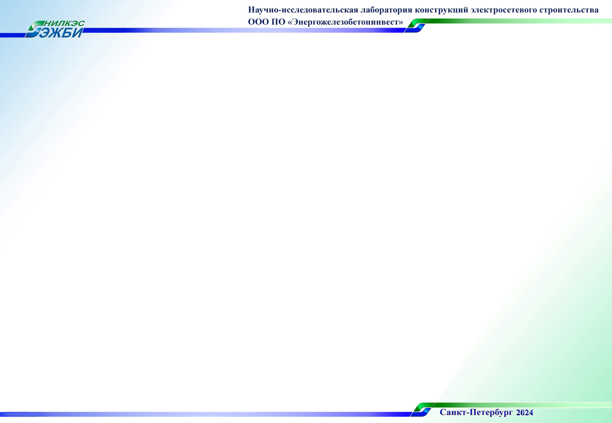
КАТАЛОГ
новых железобетонных опор ВЛ 35-500 кВ,
разработанных НИЛКЭС ООО «ПО «Энергожелезобетонинвест»
на базе секционированных центрифугированных стоек
инв. № 17.010.(v19)
Сайт: нилкэс.рф
Адрес: Россия, Санкт-Петербург, ул. Таврическая, 17, оф.501
Телефон: +7 (812) 309 39 61
Почта: info@nilkes.ru
Санкт-Петербург 2026

Slide 2
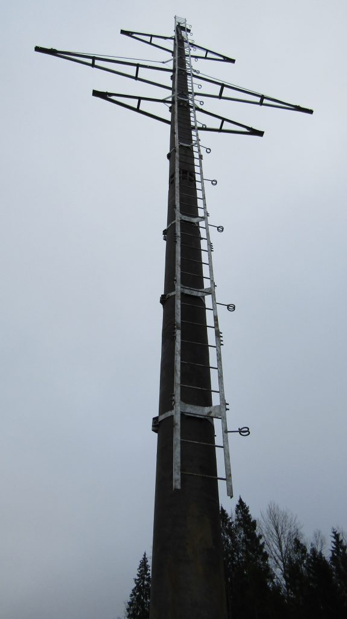
В каталог вошли опоры, разработанные специалистами НИЛКЭС в 2015 – 2023 гг., в соответствии с ПУЭ 7-го издания. Все опоры разработаны на базе железобетонных центрифугированных предварительно напряженных конических и цилиндрических стоек, изготовленных в секционированном варианте.
Конструктивные решения – железобетонные секционированные стойки
Несущая способность разработанных стоек, за счёт использования современных материалов, существенно превышает аналогичный показатель для стоек, ранее выпускаемых в этих же габаритах по ГОСТ 22687.0-85, что допускает их применение в более нагруженных опорах. Кроме того, установка более прочных стоек на фундаменты позволяет поднять отметку подвеса проводов и существенно увеличить расчётные пролёты между опорами, сделав их сопоставимыми с пролётами металлических опор.
Использование бетона повышенного класса прочности (В60 вместо В40 или В30), водонепроницаемости (W14 вместо W8) и морозостойкости (F₁400 вместо F₁200) увеличивает долговечность стоек до 70 лет, что практически исключает потребность в их ремонтах при эксплуатации.
Секционирование стоек выполнено для устранения проблем, связанных с транспортировкой длинномерных конструкций (26 м для конической стойки, 20 м – для цилиндрической). Кроме того, сокращение размеров перевозимых элементов увеличивает их жесткость и уменьшает вероятность повреждения при доставке на строительную площадку.
Секционированные стойки состоят из двух секций (конические – из секций длиной по 13 м, цилиндрические – по 10 м), изготавливаемых одновременно в одной опалубке. Закладные детали соединительного узла (фланцы) при формовании стойки находятся внутри опалубки, не выходят за габариты железобетонного сечения стойки. После распалубки секции разъединяются.
Сборка стоек производится покомплектно из секций, одновременно и совместно произведенных в одной опалубке. Собираемые секции имеют один порядковый заводской номер. Объединение секций между собой в единую стойку производится при монтаже опоры при помощи болтового фланцевого соединения.
Двухцепная опора СПБ110-6
2
17.010 Каталог новых железобетонных опор 35-500 кВ на базе секционированных стоек

Slide 3
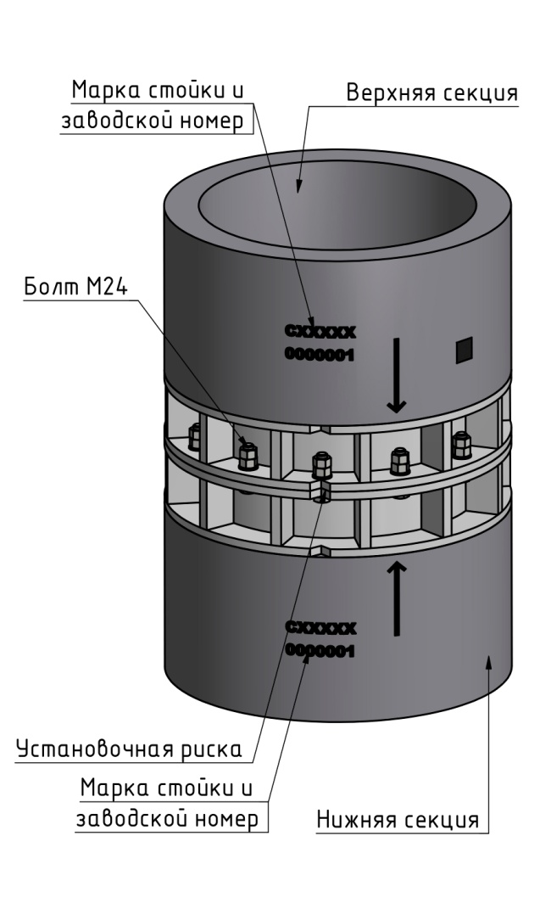
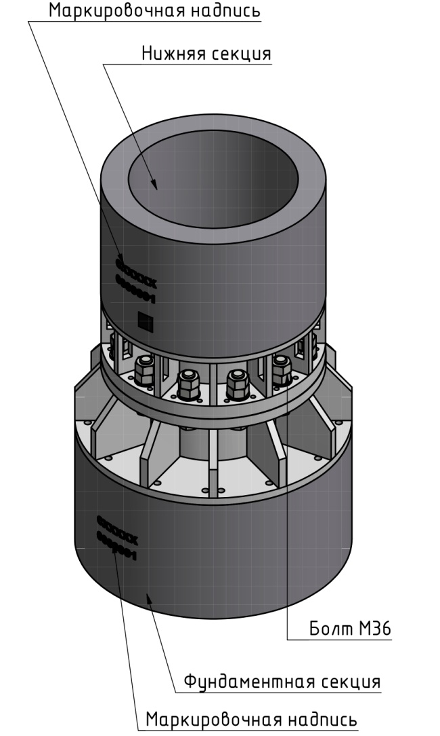
В зависимости от конструктивного исполнения опоры (обычная или повышенная) конические и цилиндрические стойки могут иметь в нижнем торце соответственно железобетонный подпятник или фланец.
Стойки с подпятником устанавливаются непосредственно в грунт, как правило, в пробуренный котлован.
Нижний фланец служит для соединения с цилиндрической нижней секцией опоры диаметром 800 мм или для установки опоры на специально разработанный фундамент. Для закрепления одностоечных опор в слабых грунтах могут быть использованы свайные фундаменты с ростверком, обязательной частью которого должна быть закладная деталь для соединения со стойкой опоры.
Узел соединения конических секций стойки
Узел соединения конической секции стойки с цилиндрической (обычно фундаментной)
3
17.010 Каталог новых железобетонных опор 35-500 кВ на базе секционированных стоек

Slide 4
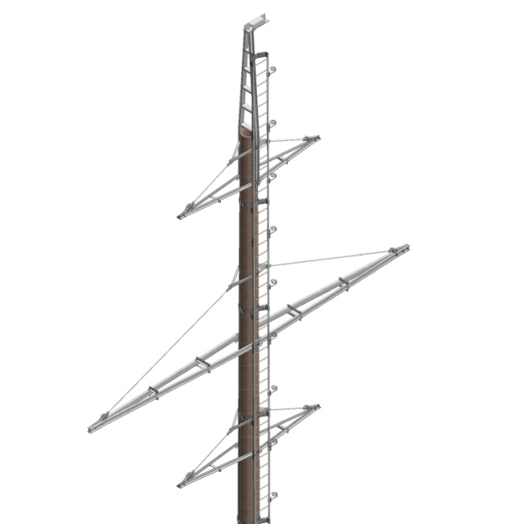
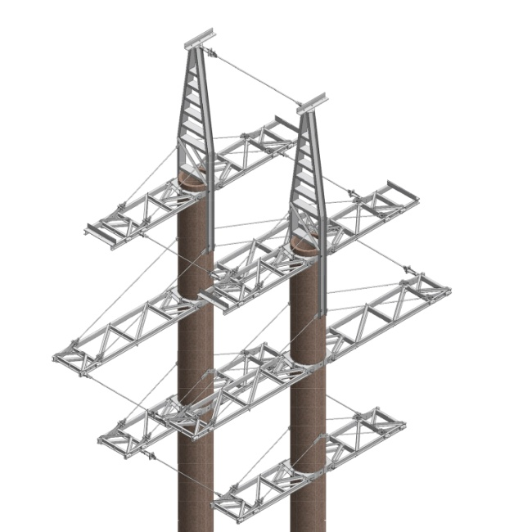
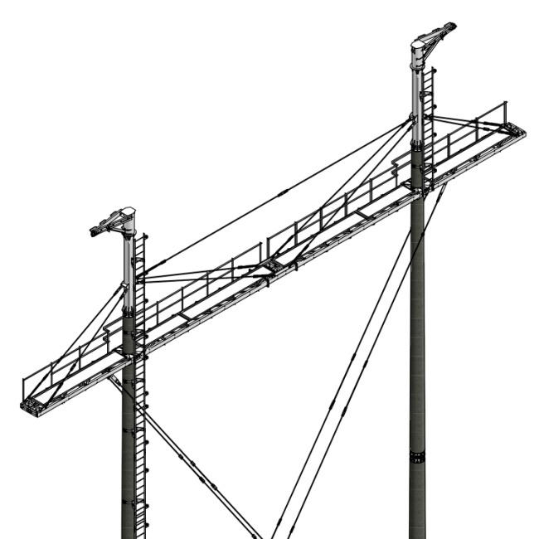
Конструктивные решения – траверсы и тросостойки
Двухцепная промежуточная
опора ВЛ 110 кВ СПБ110-6Ф
Двухцепная анкерно-угловая
опора ВЛ 110 кВ 2СУБ110-2Ф
Одноцепная промежуточная опора ВЛ 330 кВ 2СПБ330-5В
Промежуточные опоры, в большинстве случаев, имеют поворотную траверсу грозозащитного троса, которая рассчитана на поворот вдоль оси ВЛ в аварийном режиме.
4
17.010 Каталог новых железобетонных опор 35-500 кВ на базе секционированных стоек

Slide 5
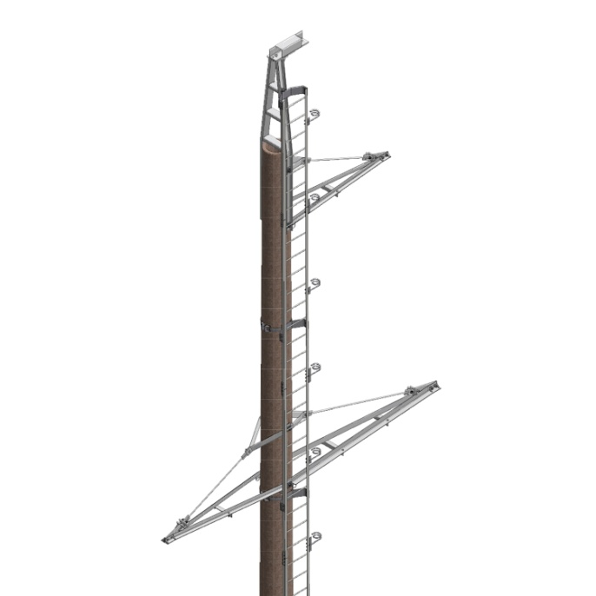
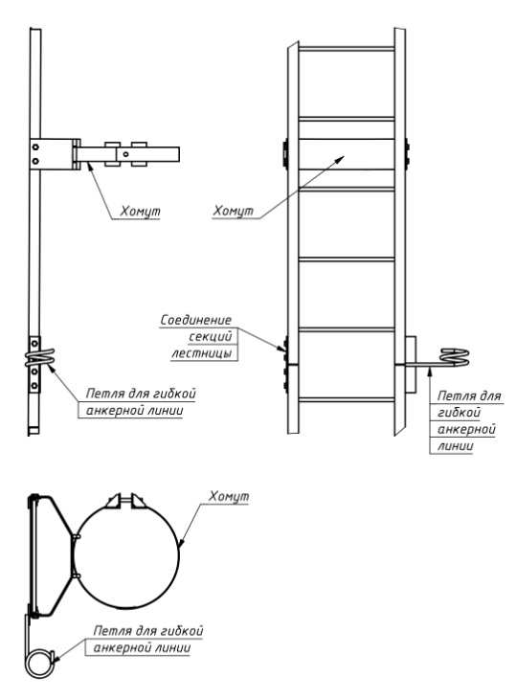
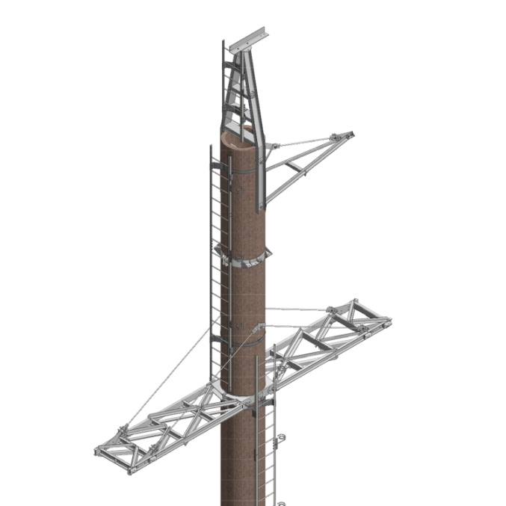
Конструктивные решения – лестницы
Опора может быть оснащена стационарной лестницей: по всей длине для подъема от отметки 3 м над уровнем земли или только для подъема выше нижней траверсы. Во всех случаях лестница не доходит до верха опоры на 0,5 м.
Одноцепная
промежуточная
опора ВЛ 110 кВ СПБ110-1
Одноцепная анкерно-угловая
опора ВЛ 110 кВ СУБ110-1
Схема крепления лестницы
Секция крепится к стойке при помощи металлического хомута, между собой секции соединены болтами. Оснащение опор стационарными анкерными точками позволяет с минимальными затратами обеспечить безопасность работ на высоте при обслуживании и ремонте ВЛ.
На портальных двухстоечных опорах вдоль траверсы дополнительно устанавливается пешеходная дорожка с перилами. Лестница на второй стойке обычно устанавливается только от уровня траверсы до верха опоры.
В каталоге масса металлоконструкций указана с учётом массы лестницы.
Ориентировочную массу лестницы можно определить исходя из расчета 13 кг металла на 1 м лестницы.
5
17.010 Каталог новых железобетонных опор 35-500 кВ на базе секционированных стоек

Slide 6
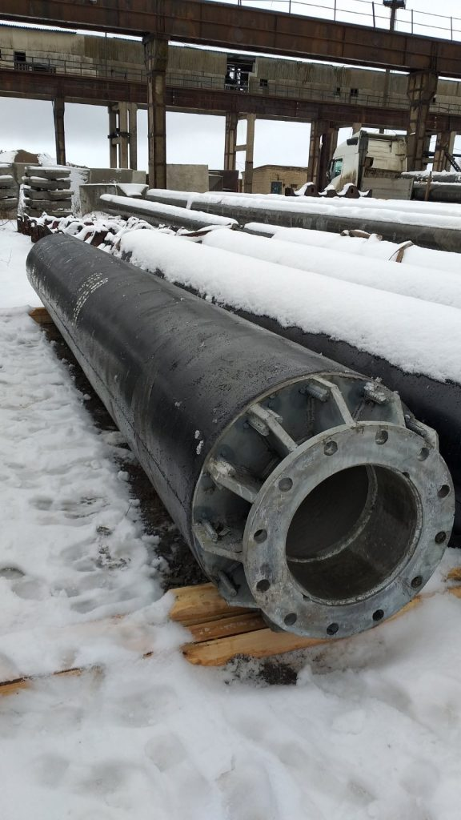
Конструктивные решения - закрепление опор в грунте
Обычные опоры (без отдельных фундаментов) закрепляются в грунте путем погружения нижней части стойки в пробуренный котлован. Глубина погружаемой части стойки современных опор увеличена по сравнению с типовыми решениями старой унификации. В современных опорах она составляет не менее 4 м для промежуточных опор и не менее 4,5 м для анкерных опор.
Это решение позволяет обеспечить надежное закрепление стойки в грунте с учетом повышенных нагрузок на опору, связанных с увеличением расчетных пролетов. В большинстве случаев такая глубина заделки промежуточных опор не потребует усиления закрепления опоры за счёт применения ригелей. В необходимых случаях, когда несущей способности грунта основания недостаточно, возможна установка ригелей АР6 по серии 3.407-115 выпуск 5.
.
Повышенные опоры закрепляются в грунте с использованием фундаментной секции, выполненной из центрифугированной стойки или фундамента по индивидуальному проекту. При помощи фланца опора крепится к фундаменту, который имеет собственный ответный фланец, позволяющий закрепить опору при помощи болтов Фундамент представляет собой цилиндрическую железобетонную секцию диаметром 800 мм длиной 5,0 и 6,7 м (и более) выполненную способом центрифугирования в формах длиной 20 м. Длина фундаментной секции подбирается в зависимости от нагрузки на фундамент и характеристик грунта в месте её установки.
При конкретном проектировании тип закрепления повышенных опор может быть любым при условии наличия в фундаменте закладной детали (фланца) для соединения со стойкой. Возможны варианты фундаментов из любых свай, объединенных ростверком. Конструктивные решения опор испытаны на полигоне ОРГРЭС в г. Хотьково Московской области.
6
17.010 Каталог новых железобетонных опор 35-500 кВ на базе секционированных стоек

Slide 7
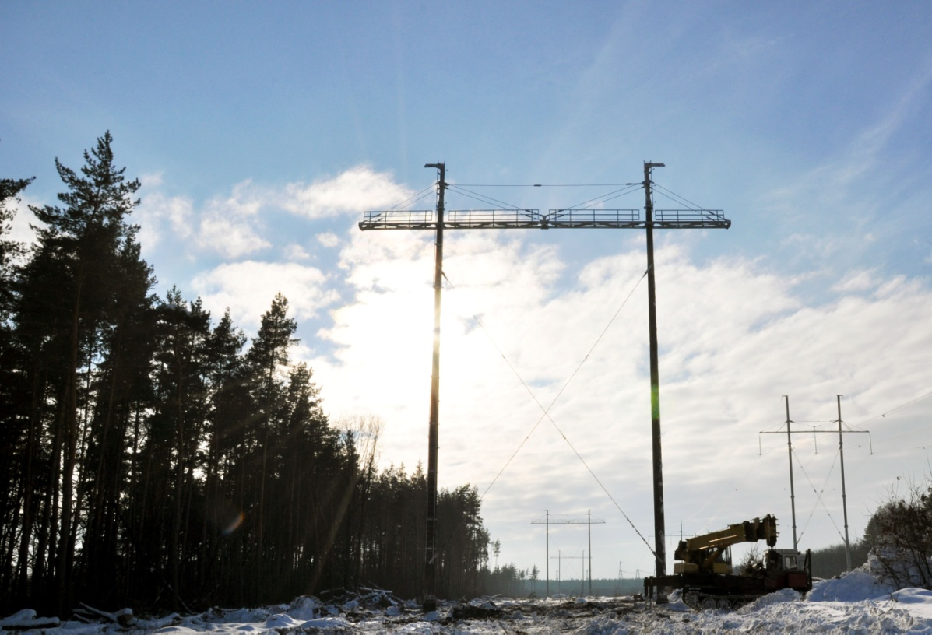
Помощь проектным организациям
На основе базовой серии существующих аттестованных опор специалисты НИЛКЭС оперативно разрабатывают модификации этих конструкций для условий конкретных ВЛ (уточняются климатические нагрузки, марки проводов, тросов, ВОЛС, длины гирлянд, углы поворота ВЛ, пролеты, требуемая высота подвески проводов, габариты до земли и т.п.).
Выдается документация на модифицированную опору, которая необходима и достаточна для прохождения Государственной экспертизы Проекта ВЛ, (с монтажной схемой, областью применения опоры, расчетами нагрузок, проверкой прочности элементов опоры, проверкой на схлестывание проводов и допускаемых габаритов между проводами и телом опоры и пр.).
Модифицированные опоры не требуют дополнительных испытаний.
Все технические предложения выдаются на безвозмездной основе.
Аттестация
Все опоры соответствуют стандарту организации ПАО «ФСК ЕЭС» СТО 56947007-29.29.120.90.247-2017 «Железобетонные опоры ВЛ 35-750 кВ на базе центрифугированных секционированных стоек. Технические требования».
Заводы ООО «ПО «Энергожелезобетонинвест» аттестованы на изготовление железобетонных центрифугированных секционированных стоек и металлоконструкций к ним.
Сайт: www.нилкэс.рф
Адрес: 191039, Россия, Санкт-Петербург, Невский проспект, д. 111/3
Телефон: +7 (812) 602 93 44 +7 (921) 334 09 19
Почта: info@nilkes.ru
7
17.010 Каталог новых железобетонных опор 35-500 кВ на базе секционированных стоек

Slide 8
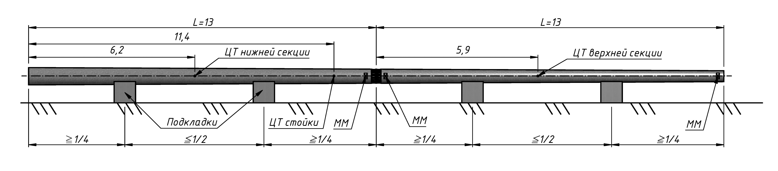
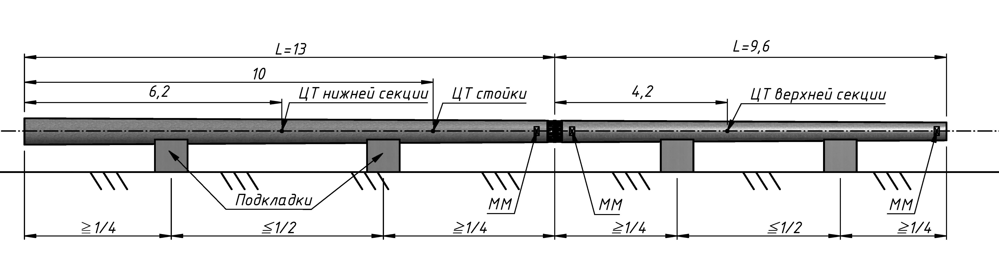
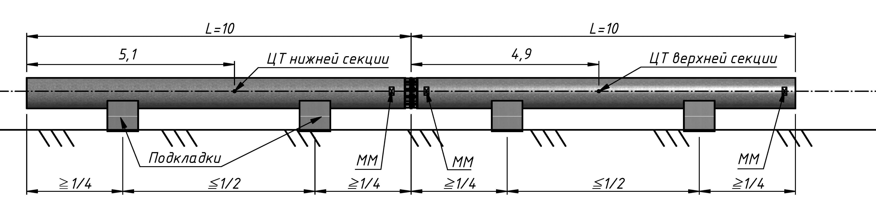
Схема сборки секционированной стойки СК26 (Ф650)
Масса стойки в сборе
не более 7 т
Схема сборки секционированной стойки СК22 (Ф650)
Масса стойки в сборе
не более 5 т
Схема сборки секционированной стойки СЦ20 (Ф800)
Масса стойки в сборе
не более 9 т
«ММ» – марка стойки и заводской номер Метизы узла соединения стоек:
болт М24х110.109 - 12 шт.
гайка М24.10 - 24 шт.
шайба М24 - 24 шт.
8
17.010 Каталог новых железобетонных опор 35-500 кВ на базе секционированных стоек

Slide 9
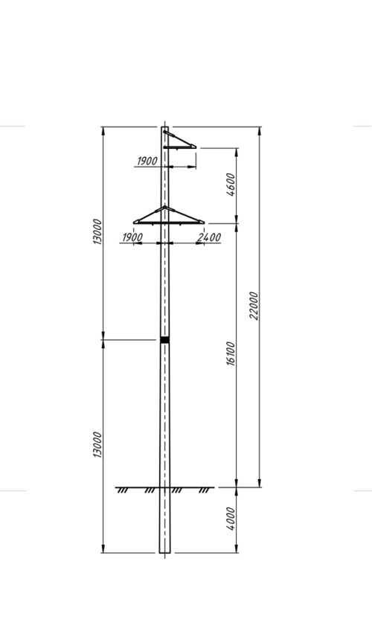
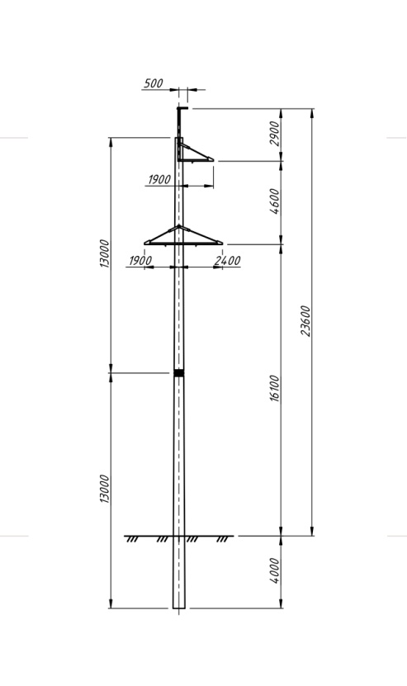
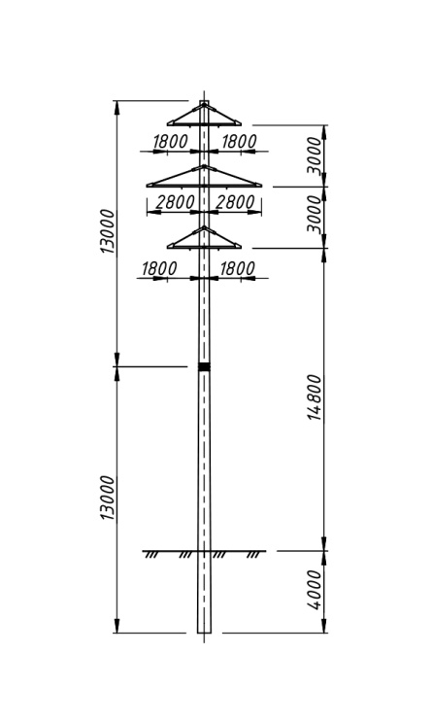
Современные опоры 35 кВ
Одноцепные промежуточные опоры
Марка опоры | СПБ35-3 | СПБ35-3Т | СПБ35-2
Район по ветру | 3 (650 Па) | 3 (650 Па) | 2 (500 Па)
Район по гололеду | 3 (20 мм) | 3 (20 мм) | 2 (15 мм)
Провод | АСку 120/19 | АСку 120/19 | АС185/29
Трос |  | 9,2-М3-В-ОЖ-Н-Р
Марка и масса стоек, т | СКС260.65-1 (6,9) | СКС260.65-1 (6,9) | СКС260.65 (~7,0)
Масса металла, кг | 437 | 540
№ проект | 17.008 | 17.008 | 17.008
9
17.010 Каталог новых железобетонных опор 35-500 кВ на базе секционированных стоек

Slide 10
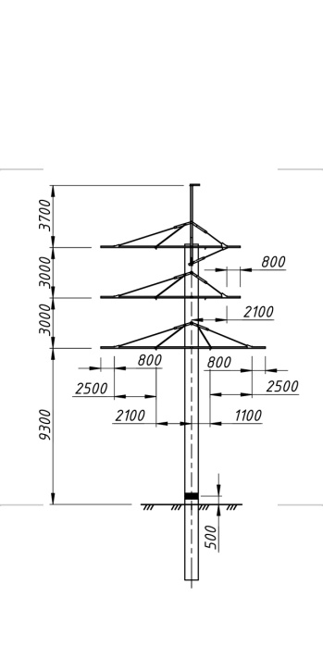
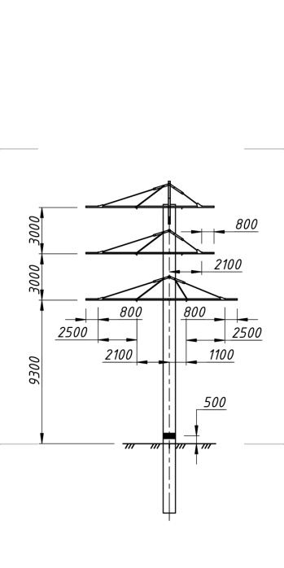
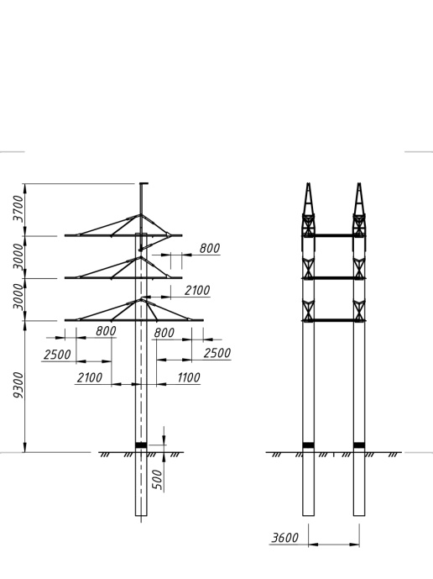
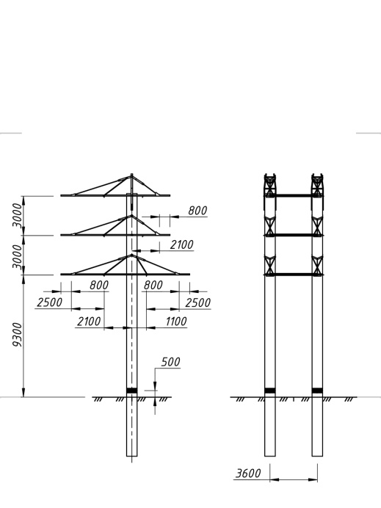
Современные опоры 35/10 кВ
Анкерно-угловые опоры для совместной подвески проводов 35 и 10 кВ
Марка опоры | СУБ35/2х10-1Ф | СУБ35/2х10-1ФБТ | 2СУБ35/2х10-1Ф | 2СУБ35/2х10-1ФБТ
Район по ветру | 3 (650 Па)
Район по гололеду | 3 (20 мм)
Провод | АС120/19 + ( ) ВОЛС ДС-9,5-6Z-6/48 или ОКЛЖ-Т-20
Трос | 8,0-М3-В-ОЖ-Н-Р
Марка и масса стоек, т | СЦС150.80 (~8) | СЦС150.80 (~8) | 2хСЦС150.80 (~16) | 2хСЦС150.80 (~16)
Масса металла, кг
№ проекта | 17.008 | 17.008 | 17.008 | 17.008
10
17.010 Каталог новых железобетонных опор 35-500 кВ на базе секционированных стоек

Slide 11
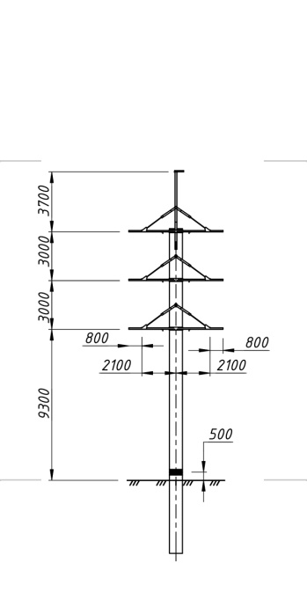
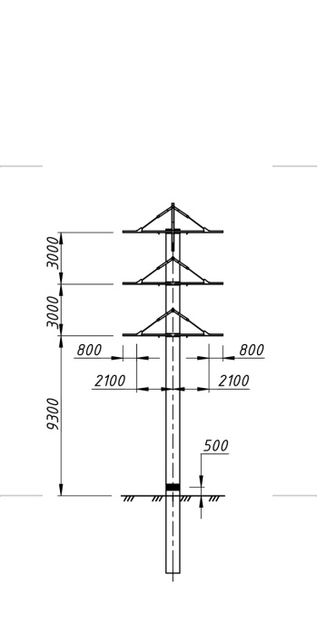
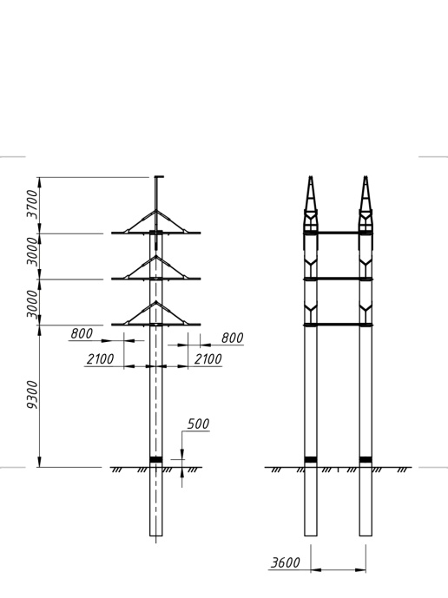
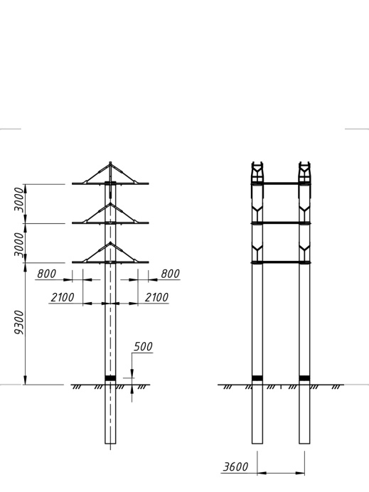
Современные опоры 35/10 кВ
Анкерно-угловые опоры для совместной подвески проводов 35 и 10 кВ
Марка опоры | СУБ35/10-2Ф | СУБ35/10-2ФБТ | 2СУБ35/10-2Ф | 2СУБ35/10-2ФБТ
Район по ветру | 3 (650 Па)
Район по гололеду | 3 (20 мм)
Провод | АС120/19
Трос | 8,0-М3-В-ОЖ-Н-Р
Марка и масса стоек, т | СЦС150.80 (~8) | СЦС150.80 (~8) | 2хСЦС150.80 (~16) | 2хСЦС150.80 (~16)
Масса металла, кг
№ проекта | 17.008 | 17.008 | 17.008 | 17.008
11
17.010 Каталог новых железобетонных опор 35-500 кВ на базе секционированных стоек

Slide 12
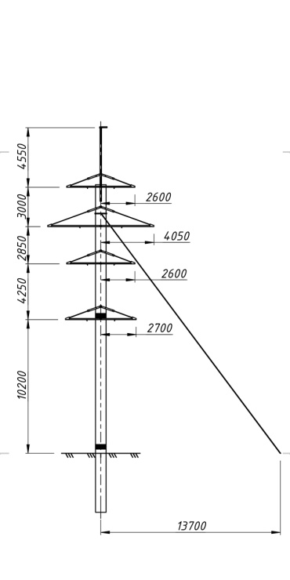
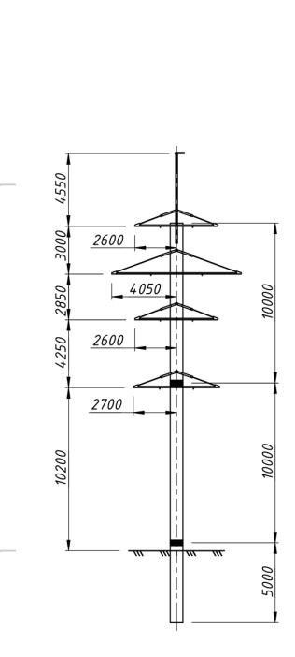
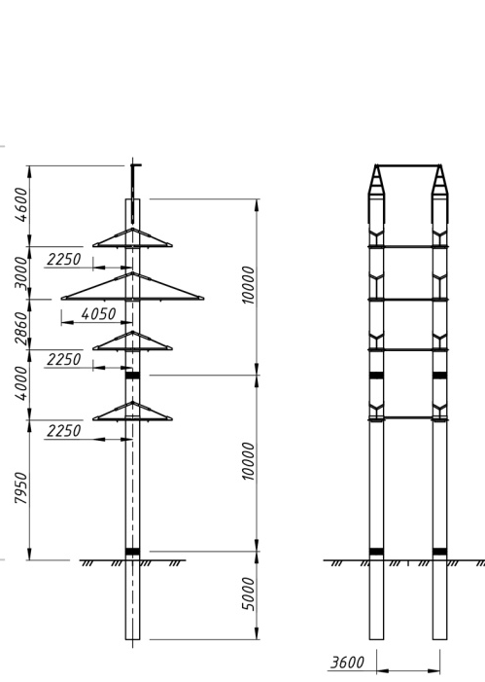
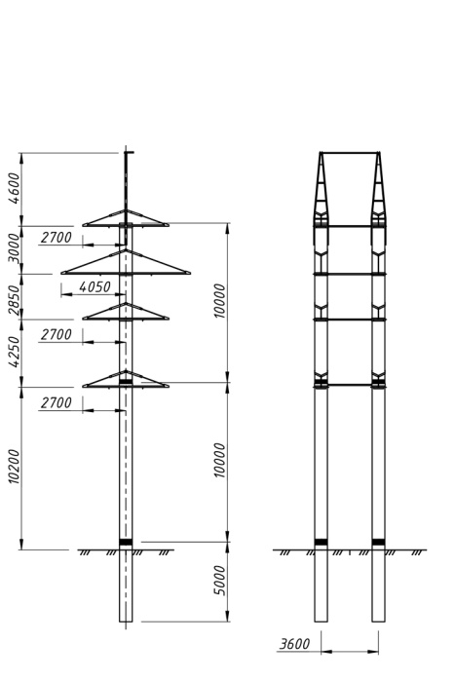
Современные опоры 110/10 кВ
Анкерно-угловые опоры для совместной подвески проводов 110 и 10 кВ
Марка опоры | СУБ110/10-4ФМ | СУБ110/10-6ФМ | 2СУБ110/10-2ФМ | 2СУБ110/10-6ФМ
Район по ветру | 2 (500 Па)
Район по гололеду | 2 (15 мм)
Провод | АС240/32 и СИП3 -1х120-20
Трос | 9,2-М3-8-ОЖ-Н-Р
Марка и масса стоек, т | СЦС200.80 (~10,5) | СЦС200.80 (~10,5) | 2хСЦС200.80 (~21) | 2хСЦС200.80 (~21)
Масса металла, кг
№ проекта | 17.008 | 17.008 | 17.008 | 17.008
12
17.010 Каталог новых железобетонных опор 35-500 кВ на базе секционированных стоек

Slide 13
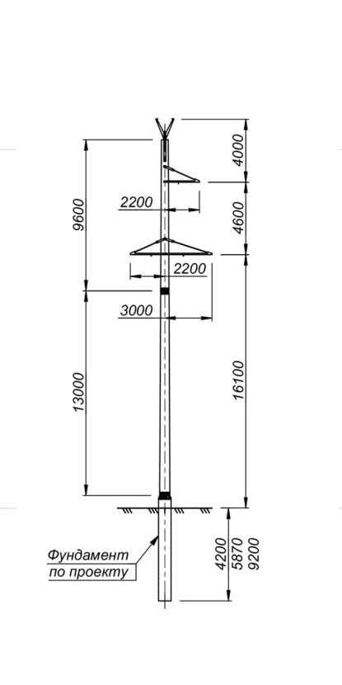
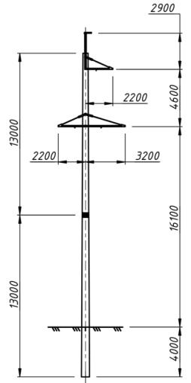
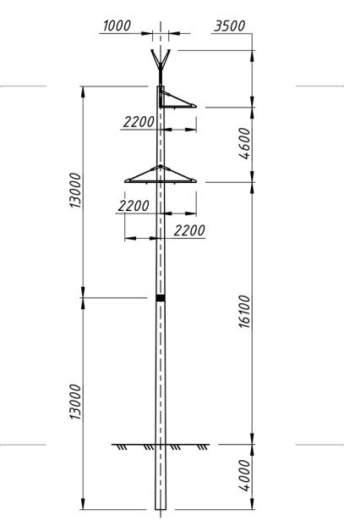
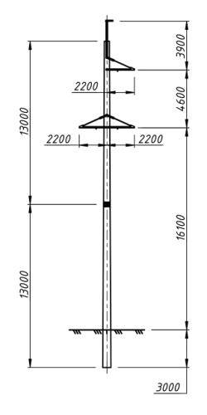
Современные опоры 110 кВ
Одноцепные промежуточные опоры
Марка опоры | СПБ110-1 | СПБ110-3 | СПБ110-3М | СПБ110-3ФМ3
Район по ветру | 2-3 (500-650 Па) | 2-5 (500-1000 Па) | 5 (1000 Па) | 4 (800 Па)
Район по гололеду | 2-5 (15-30 мм) | 2-3 (15-20 мм) | 4 (25 мм) | 6 (35 мм)
Провод | АС 95/16, АС 120/19 | АС120/19, АС150/24, АС185/29, АС240/32 | АС 150/34 | АСВП128/36
Трос | 9,2-М3-8-ОЖ-Н-Р |  | ГТк20-0/50-9,1/64 ОкСн ДПТ-3-48У(6х8)-25кН | ОКГТ-Ц-А-48G/652D-10.9мм-30кА2С-67кН ОКСН ДПТ-П-48У(6х8)-70кН (17.3 мм)
Марка и масса стоек, т | СКС260.65-1 (6,9) | СКС260.65-3 (7,0) | СКС260.65-3 (7,0) | СКС226.65-3 (7,2)
Масса металла, кг | 612 | 597 | 587 | ~600
№ проект | 16.006 – т.5 | 16.006 – т.5 | 22.006.1.2
13
17.010 Каталог новых железобетонных опор 35-500 кВ на базе секционированных стоек

Slide 14
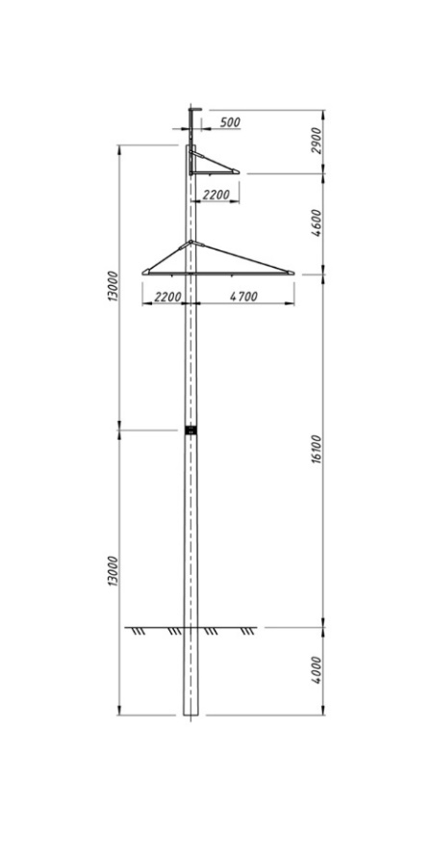
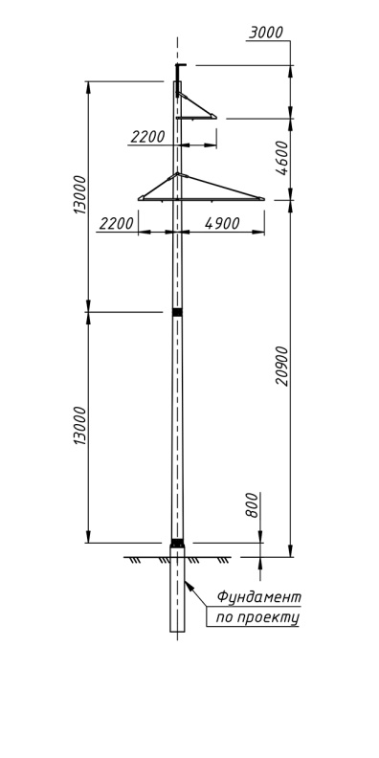
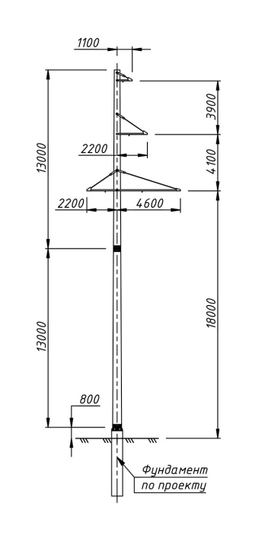
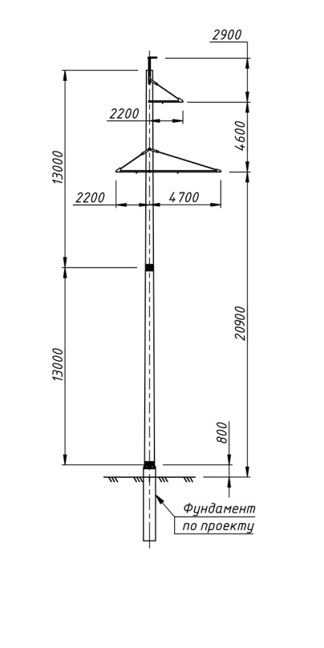
Современные опоры 110 кВ
Одноцепные промежуточные опоры
Марка опоры | СПБ110-5Ф | СПБ110-5П | СПБ110-7 | СПБ110-7ФМ
Район по ветру | 2-3 (500-650 Па) | 3-5 (650-1000 Па) | 2 (500 Па) | 5 (1000 Па)
Район по гололеду | 2-3 (15-20 мм) | 2-5 (15-30 мм) | 2 (15 мм) | 4 (25 мм)
Провод | АС 95/16, АС 120/19 | АСКП185/43, АСПк120/27 | АСку185/29, АСку240/32 | АС 150/34
Трос | 9,2-М3-8-ОЖ-Н-Р | 9,2-М3-8-ОЖ-Н-Р, ОКГТ-Ц-А-24G/652D | 9,2-М3-8-ОЖ-Н-Р | ГТк20-0/50-9,1/64 ОкСн ДПТ-3-48У(6х8)-25кН
Марка и масса стоек, т | СКС260.65-5 (7,19) | СКС260.65-9 (7,87) | СКС260.65-7 (7,48) | СКС260.65-7 (7,48)
Масса металла, кг | 791 | 623 | 778 | 790
№ проект | 16.006 – т.5 | 17.002-2 | 25.001.002 | 22.006.1.2
14
17.010 Каталог новых железобетонных опор 35-500 кВ на базе секционированных стоек

Slide 15
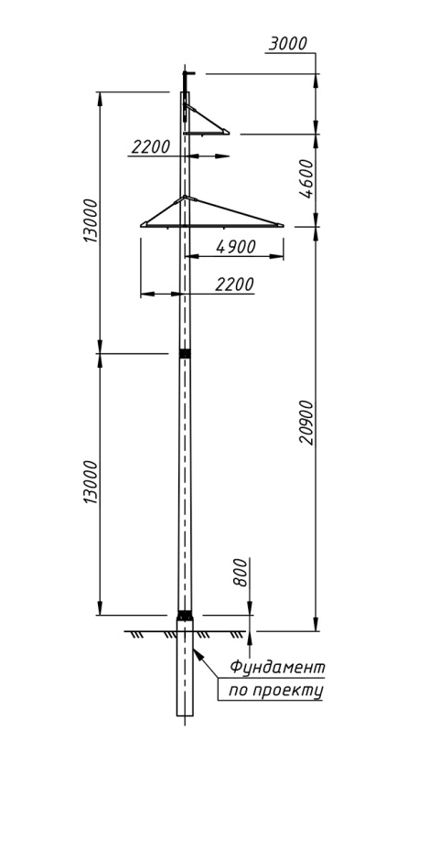
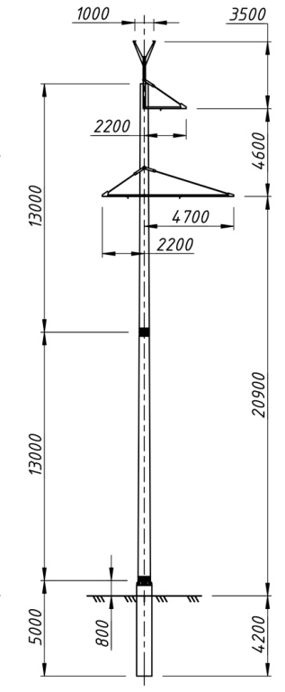
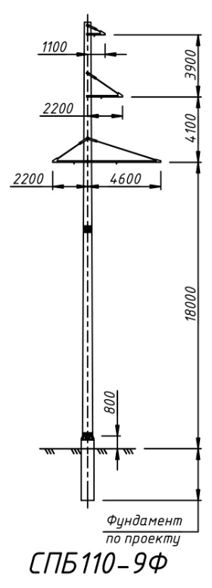
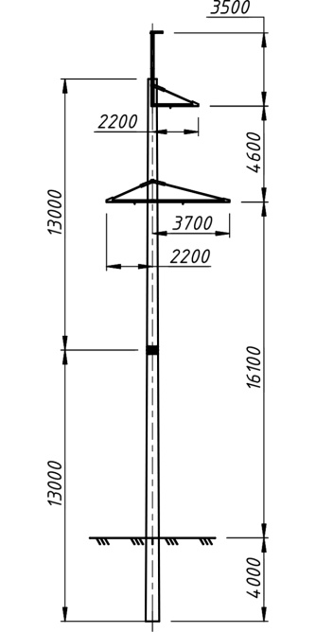
Современные опоры 110 кВ
Одноцепные промежуточные опоры
Марка опоры | СПБ110-7ФМ | СПБ110-9Ф | СПБ110-11Ф | СПБ110-17
Район по ветру | 5 (1000 Па) | 5 (1000 Па) | 3 (650 Па) | 4 (800 Па)
Район по гололеду | 4 (25 мм) | 5 (30 мм) | 3 (20 мм) | 5 (30 мм)
Провод | АС 150/34 | АСКП 185/43 | АС 120/19 | АС185/29
Трос | ГТк20-0/50-9,1/64 ОкСн ДПТ-3-48У(6х8)-25кН | 9,2-М3-В-ОЖ-Н-Р | ОКГТ-11,5 | ГТк20-0/50-9,1/64
Марка и масса стоек, т | СКС260.65-7 (7,48) | СКС260.65-9 (7,87) | СКС260.65-5 (7,33) | СКС260.65-3 (7,0)
Масса металла, кг | 790 | 623 | 783
№ проект | 22.006.1.2 | 17.002 | 17.009-2.1 | 19.010
15
17.010 Каталог новых железобетонных опор 35-500 кВ на базе секционированных стоек

Slide 16
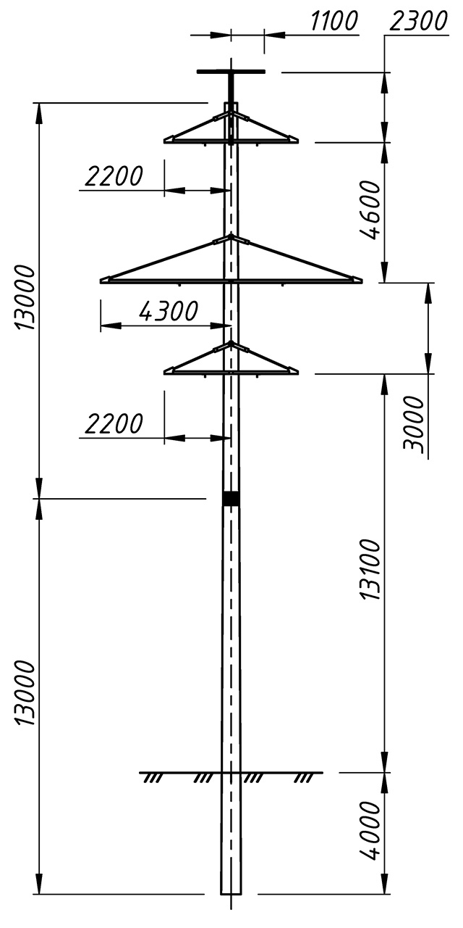
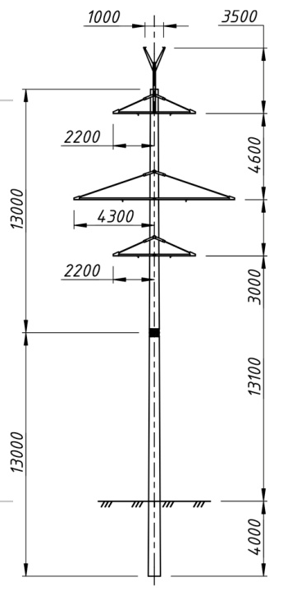
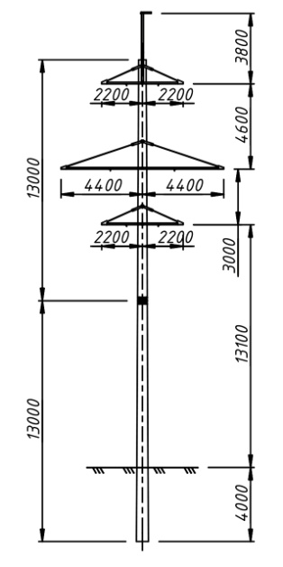
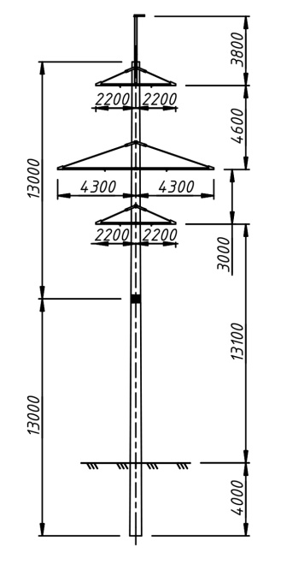
Современные опоры 110 кВ
Двухцепные промежуточные опоры
Марка опоры | СПБ110-2 | СПБ110-4 | СПБ110-4Т | СПБ110-4М
Район по ветру | 2-3 (500-650 Па) |  | 3 (650 Па) | 5 (1000 Па)
Район по гололеду | 2-5 (15-30 мм) |  | 2 (15 мм) | 4 (25 мм)
Провод | АС 95/16, АС 120/19 | АС 150/24, АС 185/29, АС 240/32 | АС 240/32 | АС 150/34
Трос | 9,2-М3-8-ОЖ-Н-Р |  | ГТК20-0/120-14,2мм-99кА2с-152кН или ОКГТ-Ц-А-96G/652D-13,8мм-101кА2с | ГТк20-0/50-9,1/64 ОкСн ДПТ-3-48У(6х8)-25кН
Марка и масса стоек, т | СКС260.65-2 (6,98) | СКС260.65-4 (7,14) | СКС260.65-4 (7,14) | СКС260.65-4 (7,14)
Масса металла, кг | 949 | 980 | 964 | 960
№ проекта | 16.006 – т.8 | 16.006 – т.8 |  | 22.006.1.2
16
17.010 Каталог новых железобетонных опор 35-500 кВ на базе секционированных стоек

Slide 17
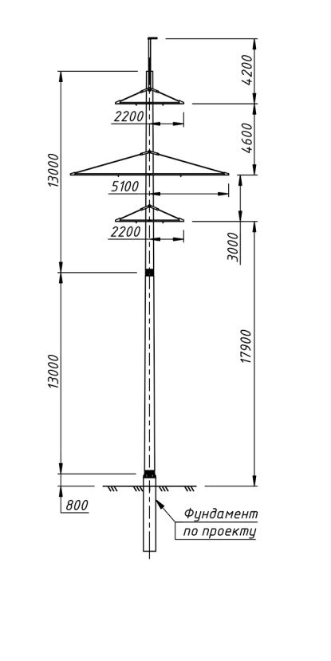
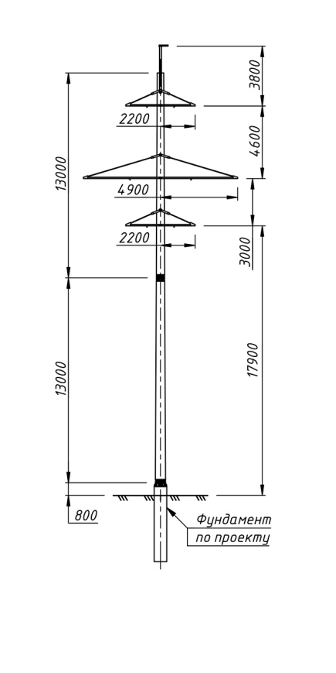
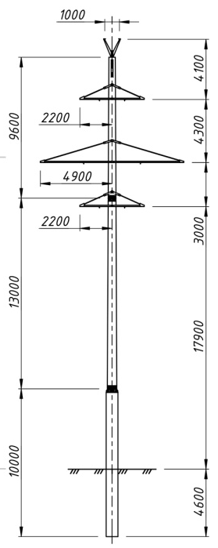
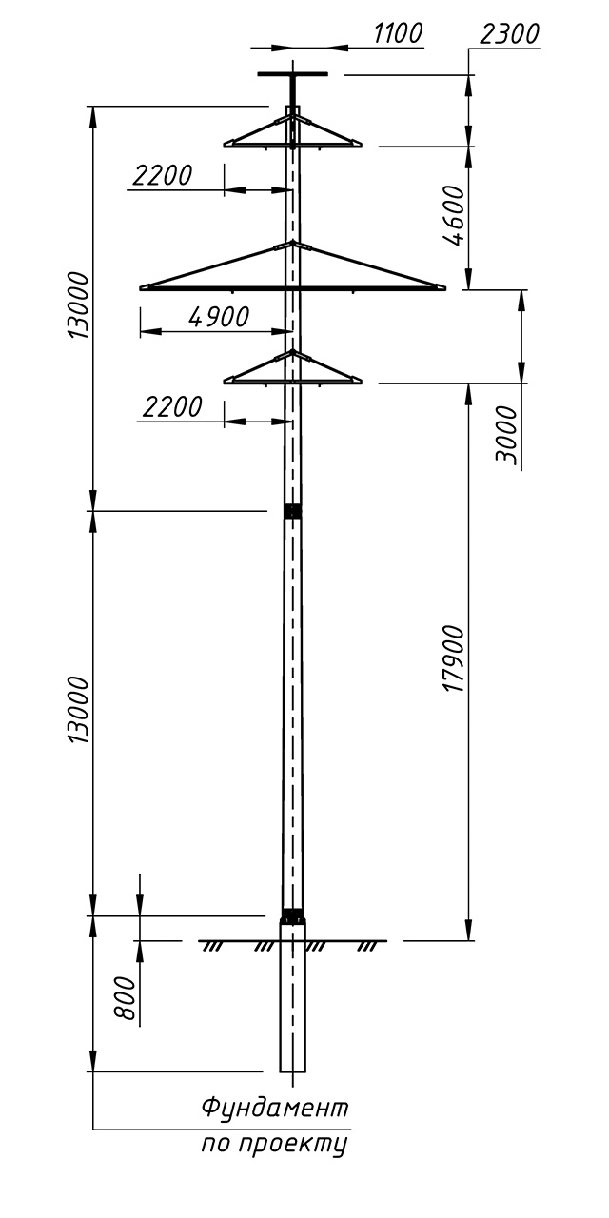
Современные опоры 110 кВ
Двухцепные промежуточные опоры
Марка опоры | СПБ110-6Ф | СПБ110-8Ф | СПБ110-8ФТ | СПБ110-8ФМ
Район по ветру | 2-3 (500-650 Па) |  | 3 (650 Па) | 5 (1000 Па)
Район по гололеду | 2-3 (15-20 мм) |  | 2 (15 мм) | 4 (25 мм)
Провод | АС 95/16, АС 120/19 | АС 150/24, АС 185/29, АС 240/32 | АС 240/32 | АС 150/34
Трос | 9,2-М3-8-ОЖ-Н-Р |  | ГТК20-0/120-14,2мм-99кА2с-152кН или ОКГТ-Ц-А-96(G.652D)-13,8мм-101кА2с | ГТк20-0/50-9,1/64 ОкСн ДПТ-3-48У(6х8)-25кН
Марка и масса стоек, т | СКС260.65-6 (7,7) | СКС260.65-8 (7,7) | СКС260.65-8 (7,7) | СКС226.65-4 (7,23)
Масса металла, кг | 1097 | 1120 | 1067 | 1088
№ проекта | 16.006 – т.8 | 16.006 – т.8 | 17.008 | 22.006.1.2
17
17.010 Каталог новых железобетонных опор 35-500 кВ на базе секционированных стоек

Slide 18




Современные опоры 110 кВ
Двухцепные промежуточные опоры
Марка опоры | СПБ110-8ФМ(1) | СПБ110-14Ф | СПБ110-16Ф | СПБ110-18С
Район по ветру | 4 (800 Па) | 3 (650 Па) | 2 (500 Па) | 3 (650 Па)
Район по гололеду | 6 (35 мм) | 2 (15 мм) | 2 (15 мм) | 2 (15 мм)
Провод | АСВП128/36 | АСКС 240/32 | АС 300/39 | АС 185/29
Трос | ОКГТ-Ц-А-48G/652D-10.9мм-30кА2С ОКСН ДПТ-П-48У(6х8)-70кН (17.3 мм) | ОКГТ-Ц-А-48G/652D-17.1мм-280кА | 9.2-М3-В-ОЖ-Н-Р | 9.2-М3-В-ОЖ-Н-Р
Марка и масса стоек, т | СКС226.65-4 (7,23) | СКС226.65-7 (7,48) | СКС226.65 (~7,3) | СЦС200.80-4 (10,61)
Масса металла, кг | ~600 | 840 |  | 2650
№ проекта |  | 17.008 | 17.008 | 17.008
18
17.010 Каталог новых железобетонных опор 35-500 кВ на базе секционированных стоек

Slide 19




Современные опоры 110 кВ
Одноцепные анкерно-угловые опоры
Марка опоры | СУБ110-1 | СУБ110-1Ф | 2СУБ110-1 | 2СУБ110-1Ф
Район по ветру | 2-3 (500-650 Па)
Район по гололеду | 2-3 (15-20 мм)
Провод | АС95/16, АС120/19, АС150/24, АС185/29, АС240/32
Трос | 9,2-М3-8-ОЖ-Н-Р
Марка и масса стоек, т | СЦС200.80-1 (10,63) | СЦС150.80-1 (8,03) | 2хСЦС200.80-1 (21,26) | 2хСЦС150.80-1 (16,06)
Масса металла, кг | 1103 | 1128 | 2279 | 2328
№ проекта | 16.006 – т.11 | 16.006 – т.11 | 16.006 – т.11 | 16.006 – т.11
19
17.010 Каталог новых железобетонных опор 35-500 кВ на базе секционированных стоек

Slide 20




Современные опоры 110 кВ
Одноцепные анкерно-угловые опоры
Марка опоры | СУБ110-3Ф | СУБ110-5Ф | 2СУБ110-3Ф | 2СУБ110-5Ф
Район по ветру | 2-3 (500-650 Па)
Район по гололеду | 2-3 (15-20 мм)
Провод | АС95/16, АС120/19, АС150/24, АС185/29, АС240/32
Трос | 9,2-М3-8-ОЖ-Н-Р
Марка и масса стоек, т | СЦС200.80-2 (10,59) | СЦС200.80-3 (10,54) | 2хСЦС200.80-2 (21,18) | 2хСЦС200.80-3 (21,08)
Масса металла, кг | 1036 | 1205 | 2143 | 2484
№ проекта | 16.006 – т.11 | 16.006 – т.11 | 16.006 – т.11 | 16.006 – т.11
20
17.010 Каталог новых железобетонных опор 35-500 кВ на базе секционированных стоек

Slide 21




Современные опоры 110 кВ
Двухцепные анкерно-угловые опоры
Марка опоры | СУБ110-2Ф | 2СУБ110-2Ф | СУБ110-2 | 2СУБ110-2
Район по ветру | 2-3 (500-650 Па)
Район по гололеду | 2-3 (15-20 мм)
Провод | АС95/16, АС120/19, АС150/24, АС185/29, АС240/32
Трос | 9,2-М3-8-ОЖ-Н-Р
Марка и масса стоек, т | СЦС150.80-2 (8,01) | 2хСЦС150.80-2 (16,02) | СЦС200.80-4 (10,61) | 2хСЦС200.80-4 (21,22)
Масса металла, кг | 2106 | 4332 | 2082 | 4284
№ проекта | 16.006 – т.14 | 16.006 – т.14 | 16.006 – т.14 | 16.006 – т.14
21
17.010 Каталог новых железобетонных опор 35-500 кВ на базе секционированных стоек

Slide 22



Современные опоры 110 кВ
Двухцепные анкерно-угловые опоры
Марка опоры | СУБ110-4 | СУБ110-4Ф | СУБ110-6Ф
Район по ветру | 2-3 (500-650 Па)
Район по гололеду | 2-3 (15-20 мм)
Провод | АС95/16, АС120/19, АС150/24, АС185/29, АС240/32
Трос | 9,2-М3-8-ОЖ-Н-Р
Марка и масса стоек, т | СЦС200.80-5 (10,62) | СЦС150.80-3 (8,01) | СЦС200.80-6 (10,52)
Масса металла, кг | 2618 | 2643 | 2185
№ проекта | 16.006 – т.14 | 16.006 – т.14 | 16.006 – т.14
22
17.010 Каталог новых железобетонных опор 35-500 кВ на базе секционированных стоек

Slide 23


Современные опоры 110 кВ
Одноцепные концевые опоры
Марка опоры | 2САБ110-1Ф | 2САБП110-1Ф
Район по ветру | 4 (800 Па)
Район по гололеду | 4 (25 мм)
Провод | АС 95/16 – АС240/32
Трос | 9,2-М3-В-ОЖ-Н-Р
Марка и масса стоек, т | 2хСКС200.80 (~21)
Масса металла, кг
№ проекта | 17.008 | 17.008
23
17.010 Каталог новых железобетонных опор 35-500 кВ на базе секционированных стоек

Slide 24




Современные опоры 220 кВ
Одноцепные промежуточные опоры
Марка опоры | СПБ220-1 | СПБ220-1Ф | СПБ220-1М | СПБ220-1ФМ
Район по ветру | 3-4 (650-800 Па) |  |  | 4 (800 Па)
Район по гололеду | 4-5 (25-30 мм) |  |  | 5 (30 мм)
Провод | АС 300/39 |  |  | АС 300/48
Трос | 11,0-М3-8-ОЖ-Н-Р |  |  | ОКГТ-Ц-А-24G.6520-15,0 мм-149кА2с-75кН
Марка и масса стоек, т | СКС260.65-3 (7,0) | СКС260.65-13 (7,1) | СКС260.65-3 (7,0) | СКС260.65 (~7,3)
Масса металла, кг | 760 | 842 | 890
№ проекта | 17.008-3 | 17.008-4 | 17.008 | 17.008
24
17.010 Каталог новых железобетонных опор 35-500 кВ на базе секционированных стоек

Slide 25



Современные опоры 220 кВ
Одноцепные промежуточные опоры
Марка опоры | СПБ220-3 | СПБ220-5Ф | СПБ220-5ФТ
Район по ветру | 4-5 (800-1000 Па) | 3 (650 Па) | 3 (650 Па)
Район по гололеду | 5 (30 мм) | 3 (20 мм) | 3 (20 мм)
Провод | АС 400/93 | АС 300/48 | АС 300/48
Трос | ОКГТ 14,2/80 | ОКГТ 13,3/96 | ОКГТ 13,3/96
Марка и масса стоек, т | СКС260.65 (~7,3) | СКС260.65-12 (7,62) | СКС260.65-12 (7,62)
Масса металла, кг |  | 891 | 991
№ проекта | 17.008 – т.3 | 17.008 – т.5 | 17.008 – т.5
25
17.010 Каталог новых железобетонных опор 35-500 кВ на базе секционированных стоек

Slide 26



Современные опоры 220 кВ
Одноцепные промежуточные опоры
Марка опоры | СПБ220-9Т | СПБ220-9ФТ | П220-С
Район по ветру | 2 (500 Па) |  | 2-3 (500-650 Па)
Район по гололеду | 2 (15 мм) |  | 1-2 (10-15 мм)
Провод | АС400/51 |  | АСО-300, АСО-400
Трос | 11,0-М3-8-ОЖ-Н-Р |  | II-120-I-ЖС
Марка и масса стоек, т | СКС260.65 (~7,3) |  | СК26.1-2.1-СБ.К.Д.М2 (6,85)
Масса металла, кг |  |  | 865
825 № проекта | 17.008 – т.8 | 17.008 – т.9 | 19.011 (взамен 1130тм)
26
17.010 Каталог новых железобетонных опор 35-500 кВ на базе секционированных стоек

Slide 27



Современные опоры 220 кВ
Одноцепные промежуточные опоры
Марка опоры | 2СПБ220-7 | 2СПБ220-7Ф | 2СПБ220-1В
Район по ветру | 3-4 (650-800 Па) |  | 1-3 (400-650 Па)
Район по гололеду | 4-5 (25-30 мм) |  | 1-3 (10-20 мм)
Провод | АС 300/39 |  | АС 300/66, АС 400/51, АС 400/64, АС 400/93, АС 500/66
Трос | 11,0-М3-8-ОЖ-Н-Р |  | 11,0-М3-8-ОЖ-Н-Р
Марка и масса стоек, т | 2хСКС260.65 (~14,6) |  | 2хСКС260.65-11 (14,36)
Масса металла, кг |  |  | 2430
№ проекта | 17.008 – т.6 | 17.008 – т.7 | 19.004
Разработана для замены металлических опор
ПВ-1, ПШ-1, ПШ-2 ("Рюмка"), ПМО-1
27
17.010 Каталог новых железобетонных опор 35-500 кВ на базе секционированных стоек

Slide 28




Современные опоры 220 кВ
Двухцепные промежуточные опоры
Марка опоры | СПБ220-2ФТ | СПБ220-4ФТ | СПБ220-4КО | СПБ220-6Ф
Район по ветру | 3 (650 Па) | 3 (650 Па) | 2 (500 Па) | 2 (500 Па)
Район по гололеду | 3-5 (20-30 мм) | 3-5 (20-30 мм) | 2 (15 мм) | 4 (25 мм)
Провод | АС 300/39 | АС 300/39 | 2 х АС 500/64 | АСк2у 400/51
Трос | ОКГТ13.3/88 | ОКГТ13.3/88 | ТК-11 | 11,0-М3-В-ОЖ-Н-Р
Марка и масса стоек, т | СКС226.65 (~6) | СКС226.65-3 (~6) | СКС260.65-10 (7,6) | СКС226.65-3 (~6)
Масса металла, кг |  | 1744 | 1543 | 1434
№ проекта | 17.008 – т.10 | 20.002-2 | 18.013-2.002 | 17.008
28
17.010 Каталог новых железобетонных опор 35-500 кВ на базе секционированных стоек

Slide 29


Современные опоры 220 кВ
Двухцепные промежуточные опоры
Марка опоры | 2СПБ220-2В | СПБ220-2К (ПБД220-2К(С))
Район по ветру | 3-5 (650-1000 Па) | 3 (650 Па)
Район по гололеду | 4-7 (25-40 мм) | 1-2 (10-15 мм)
Провод | АС 300/48 | АС 300/39, АС400/51
Трос | 11,0-Г(МЗ)-В-ОЖ-МК-Н-Р | С-70
Марка и масса стоек, т | 2хСКС260.65 (~14,6) | 2хСК26.1-2.1-С.Б.К.Д.М (13,72)
Масса металла, кг | ~2860 | 1516
№ проекта | 17.008 | 18.012-002
29
17.010 Каталог новых железобетонных опор 35-500 кВ на базе секционированных стоек

Slide 30


Современные опоры 220 кВ
Одноцепные концевые опоры
Марка опоры | 2САБ220-1Ф | 2САБП220-1Ф
Район по ветру | 4 (800 Па)
Район по гололеду | 4 (25 мм)
Провод | АС 300/39 – АС400/51
Трос | 11,2-М3-В-ОЖ-Н-Р
Марка и масса стоек, т | 21
Масса металла, кг
№ проекта | 17.008 | 17.008
30
17.010 Каталог новых железобетонных опор 35-500 кВ на базе секционированных стоек

Slide 31


Современные опоры 330 кВ
Промежуточные опоры
Марка опоры | 2СПБ330-3В | 2СПБ330-5ВФ
Район по ветру | 2-3 (500-650 Па) | 4 (800 Па)
Район по гололеду | 2-3 (15-20 мм) | 6 -8 (35-45 мм)
Провод | 2 х АС300/39 | 2 х АТЗП/С 300/67
Трос | ОКГТ-13,9/58 или 11,0-Г(М3)-В-ОЖ-Н-Р-1770 | ГТК20-0/90-12.1мм-53кА²с-111кН
Марка и масса стоек, т | 2хСКС260.65 (~14,6) | 2хСКС260.65-14 (14,55)
Масса металла, кг |  | 4981
№ проекта | 17.008 – т.11 | 19.006-2
31
17.010 Каталог новых железобетонных опор 35-500 кВ на базе секционированных стоек

Slide 32


Современные опоры 330 кВ
Промежуточные опоры
Марка опоры | 2СПБ330-7В | 2СПБ330-2ВФ
Район по ветру | 3 (650 Па) | 2 (500 Па)
Район по гололеду | 3 (20 мм) | 2 (15 мм)
Провод | АСКП 300/67 | АС400/51
Трос | ОКГТ-С-24-12.6мм-45кА²с-98кН или ГТК20-13/77-12.5мм-49кА²с-102кН | 11,0-МЗ-В-ОЖ-Н-Р
Марка и масса стоек, т | 2хСКС260.65-16 (14,6) | 2хСКС260.65-7 (14,96)
Масса металла, кг | 2300 | ~4000
№ проекта | 17.008 | 17.008
32
17.010 Каталог новых железобетонных опор 35-500 кВ на базе секционированных стоек

Slide 33


Современные опоры 500 кВ
Одноцепные промежуточные опоры
Марка опоры | 2СПБ500-3В | 2СПБ500-5В
Район по ветру | 2 (500 Па) | 2 (500 Па)
Район по гололеду | 3 (20 мм) | 3 (20 мм)
Провод | 3 х АС300/66 | АС300/66 или АСк2у300/66
Трос | АС 70/72 | 11,0-Г(МЗ)-В-ОЖ-МК-Н-Р
Марка и масса стоек, т | 2хСКС260.65-12 (14,34) | 2хСКС260.65 + 2хСЦС100.80 (~26,6)
Масса металла, кг | 5110
№ проекта | 18.009 | 17.008 – т.12
33
17.010 Каталог новых железобетонных опор 35-500 кВ на базе секционированных стоек

Slide 34



Унифицированные железобетонные фундаменты
Марка фундамента | Марка ригеля | Длина фундаментной секции L1, мм | Глубина погружения L2, мм | Диаметр верхнего фланца D, мм | Масса фундамента, т
СЦФ50.80.1-1 | нет | 5000 | 4500 | 800 | 3,01
СЦФ67.80.1-1 | нет | 6670 | 6170 | 800 | 3,92
СЦФ50.80.2-1 | нет | 5000 | 4200 | 650 | 2,89
СЦФ67.80.2-1 | нет | 6670 | 5870 | 650 | 3,57
СЦФ50.80.1-1-АР6-1 | АР6-1 | 5000 | 4500 | 800 | 3,01 + 0,76
СЦФ50.80.1-1-АР8 | АР8 | 5000 | 4500 | 800 | 3,01 + 2,6
СЦФ67.80.1-1-АР6-1 | АР6-1 | 6670 | 6170 | 800 | 3,92 + 0,76
СЦФ67.80.1-1-АР8 | АР8 | 6670 | 6170 | 800 | 3,92 + 2,6
СЦФ50.80.2-1-АР6-1 | АР6-1 | 5000 | 4200 | 650 | 2,89 + 0,76
СЦФ50.80.2-1-АР8 | АР8 | 5000 | 4200 | 650 | 2,89 + 2,6
СЦФ67.80.2-1-АР6-1 | АР6-1 | 6670 | 5870 | 650 | 3,57 + 0,76
СЦФ67.80.2-1-АР8 | АР8 | 6670 | 5870 | 650 | 3,57 + 2,6
СЦФ100.80.1-1 | нет | 10000 | 9500 | 800 | 5,88
СЦФ100.80.2-1 | нет | 10000 | 9200 | 650 | 5,52
34
17.010 Каталог новых железобетонных опор 35-500 кВ на базе секционированных стоек

Slide 35

ООО «ПО «Энергожелезобетонинвест» (ЭЖБИ) - компания, объединяющая производственные предприятия на территории Российской Федерации, которые производят основную номенклатуру железобетонных изделий для объектов энергетики и гражданского строительства.
В состав ЭЖБИ входят крупнейшие заводы России:
ООО «Рыбинскэнергожелезобетон»
в пос. Каменики Рыбинского района (ООО «РЭЖБ»);
ООО «Волгоградский завод строительных материалов»
в Волгограде (ООО «ВЗСМ»);
ООО «Северо-Кавказский комбинат промышленных
предприятий» в г. Гулькевичи (ООО «СККПП»).
Предлагаемые к поставке материалы сертифицированы в соответствии с требованиями действующего законодательства РФ, а так же аттестованы в ПАО «ФСК ЕЭС» и ПАО «Россети» и рекомендованы к применению.
С 2014 года в состав компании входит Научно-исследовательская лаборатория конструкций электросетевого строительства (НИЛКЭС), специалисты которой на базе опыта разработки унифицированных опор и фундаментов для ВЛ 35-750 кВ в институте «Севзапэнергосетьпроект», ведут разработки новых унифицированных конструкций и конкретных технических решений в рамках конкретных проектов.
С информацией о предлагаемой компанией продукции и новых разработках можно ознакомиться на сайтах указанных предприятий и на сайте НИЛКЭС: www.нилкэс.рф
Контакты НИЛКЭС:
e-mail: nilkes.spb@yandex.ru
info@nilkes.ru
Заместитель Генерального директора
ООО «ПО «ЭЖБИ» по науке и проектированию –
Кучинский Сергей Владимирович.
Тел. +7-921-919-34-24
Заведующая НИЛКЭС, к.т.н. –
Качановская Любовь Игоревна.
Тел. +7-921-310-06-14
Зам. зав. НИЛКЭС, к.т.н. –
Романов Петр Игоревич.
Тел.+7-921-320-16-28
35
17.010 Каталог новых железобетонных опор 35-500 кВ на базе секционированных стоек

